Slide 1
Tasapainotila

Slide 2
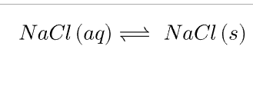
Tasapainotila
Monet kemialliset ilmiöt/reaktiot aiheuttavat tasapainosyteemin
Esim. kylläinen suolaliuos
NaCl(s) -> NaCl(aq)
NaCl(aq) -> NaCl(s)
Kun kumpikin reaktio tapahtuu samalla nopeudella ollaan saavutettu dynaaminen tasapinotila
Tällöin c(NaCl) ei muutu ja m(NaCl) ei muutu
Kirjoitetaan

Slide 3
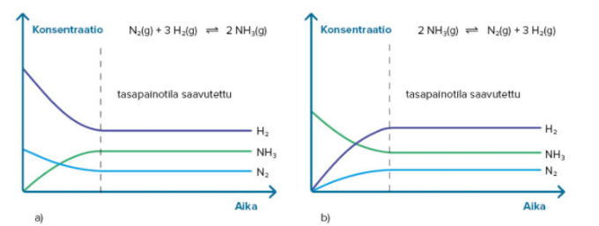
Tasapainotilan muodostuminen
Reaktio voi lähteä kummalta puolelta tahansa
Vasemmanpuoleisessa ammoniakin muodostusreaktio hidastuu ja typen ja vedyn muodostusreaktio nopeutuu, kunnes tasapaino saavutetaan

Slide 4
Tasapainovakion lauseke
Tasapainovakio kertoo kuinka pitkälle reaktiotuotteiden puolelle reaktio etenee
[A], [B], [C], ja [D] ovat aineiden tasapainokonsentraatioita
Tasapainovakion yksikkö riippuu reaktion kertoimista (a, b, c, d)

Slide 5
Tasapainovakio
Tasapainovakio ei kerro mitään reaktion nopeudesta
Etenevän ja palautuvan reaktion tasapainovakion tulo on 1
$k_{er}∗k_{pr}=1$

